Slide 1
Мои достижения
Русский язык. 4 класс

Slide 2

Сегодня на уроке:
- вы будете высказывать свою точку зрения;
- будете участвовать в речевой ситуации;
- вы научитесь писать слова, написание которых расходится с произношением.

Slide 3
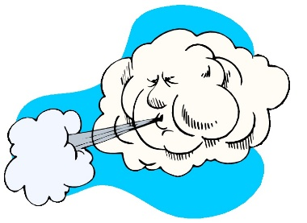
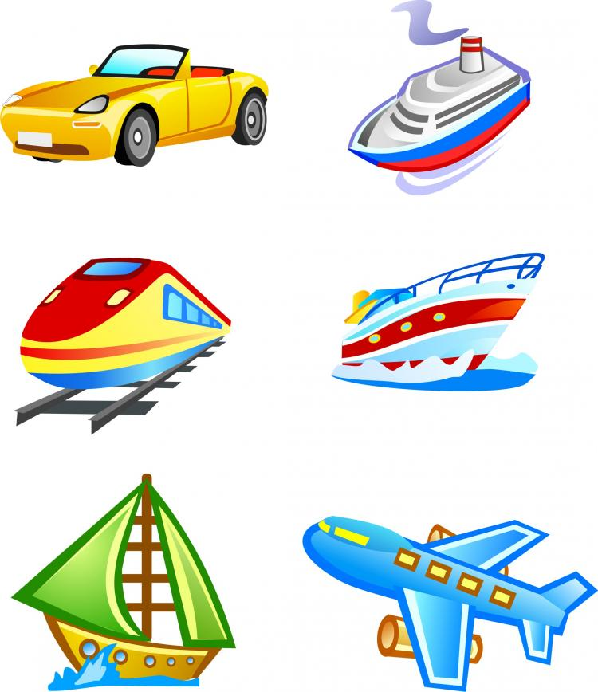
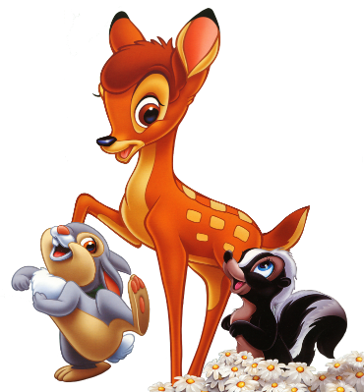
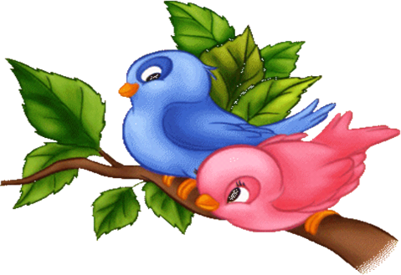

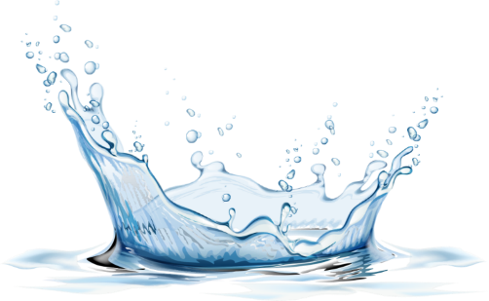
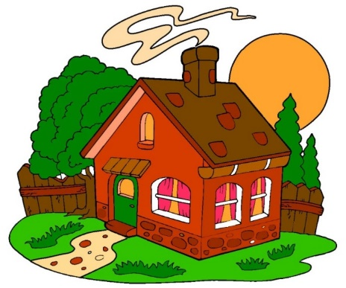
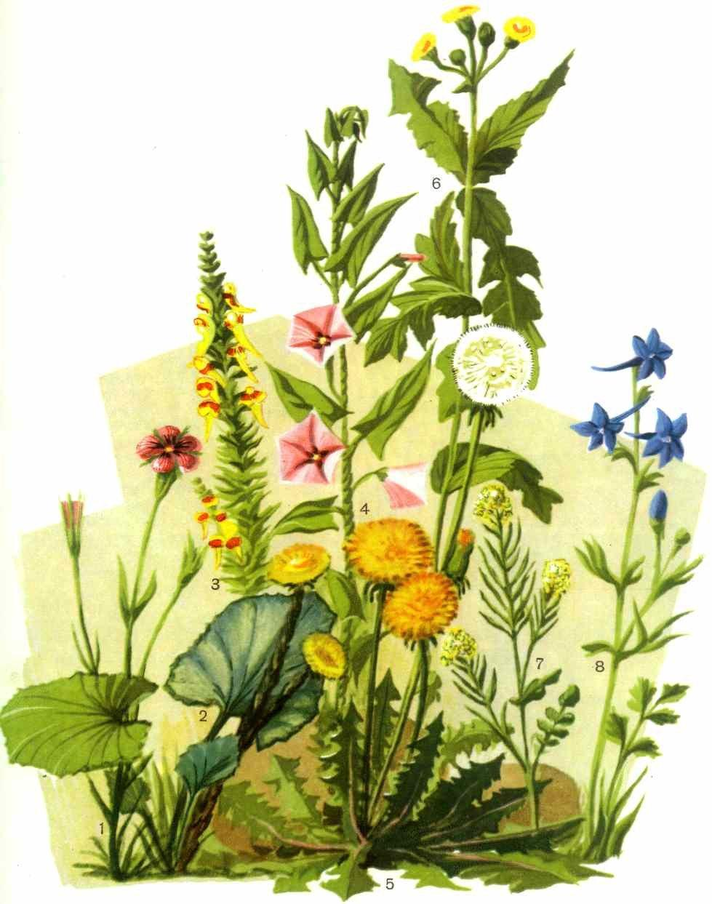

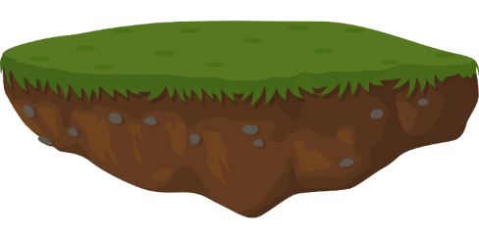

Slide 4
Словарная работа
невпроворот – очень много
болото - место с застоявшейся водой, в которой появилась болотная или водная растительность
малёк - только что или недавно вышедшая из икринки рыбка
пирсы - двусторонний причал для стоянки и швартовки судов
перроны - площадка на железнодорожной станции, у которой останавливаются поезда

Slide 5
Послушайте стихотворение.
Кромсаем лёд,
Меняем рек теченье,
Твердим о том,
что дел невпроворот…
Но мы ещё придём
Просить прощенья
У этих рек,
лесов,
болот,
У самого гигантского восхода,
У самого мельчайшего малька…
Пока об этом думать неохота,
Сейчас нам не до этого пока.
Аэродромы, пирсы и перроны,
леса без птиц и земли без воды…
Всё МЕНЬШЕ окружающей ПРИРОДЫ…
Всё БОЛЬШЕ окружающей
СРЕДЫ…

Slide 6
Поразмышляем!
Объясните, как вы понимаете последнюю строчку «Всё МЕНЬШЕ окружающей ПРИРОДЫ… Всё БОЛЬШЕ окружающей СРЕДЫ…».
Ради выгоды и денег люди вырубают леса, осушают болота, занимаются распашкой степей. Нарушают законы природы. Рукотворный мир вытесняет окружающий природный мир.
Как вы думаете, почему поэт утверждает, что мы придём просить прощения? У кого? За что?
Из-за бездумного уничтожения всего живого с каждым днём кислорода на Земле становится всё меньше. В воздухе содержатся вредные вещества. Человек начнёт болеть, и тогда он поймёт, какой вред нанёс природе.

Slide 7

- наука о связях между живыми существами и окружающей средой, между человеком и природой.
ЭКОЛОГИЯ
Загрязнение окружающей среды.

Slide 8
Последствия загрязнения окружающей среды мусором:
загрязнение почв;
загрязнение воздуха;
загрязнение воды;
распространение инфекционных заболеваний грызунами и птицами;
истощение природных ресурсов;
рост заболеваемости населения;
загрязнение мест обитания живых организмов.

Slide 9
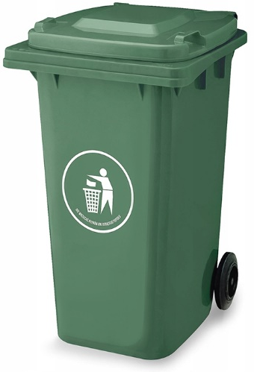


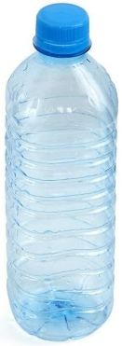
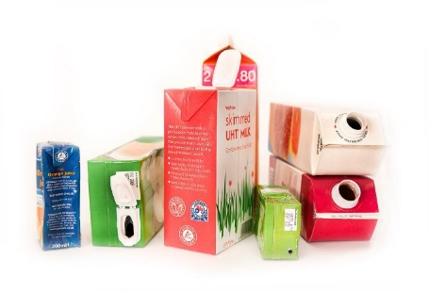
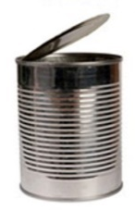

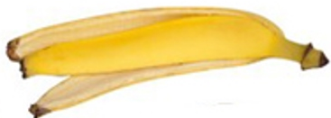
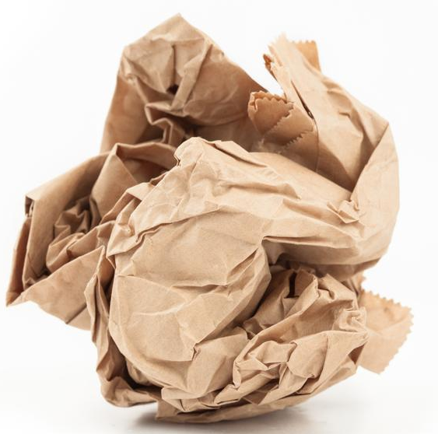

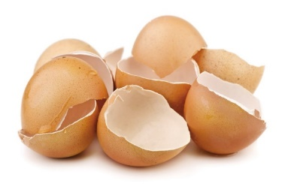
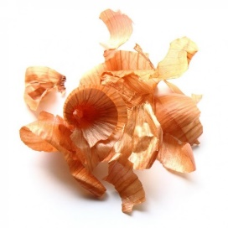
Игра «Сортировщик»
Игровой момент «Каждому виду мусора – свой контейнер».
Разложите «мусор» в разные контейнеры.

Slide 10

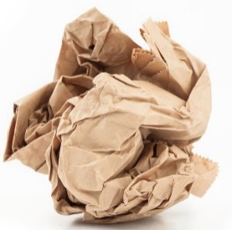

Игра «Сортировщик»
«Зеленый» - пищевые отходы
«Жёлтый» - металл и пластик
«Голубой» - бумага

Slide 11
Недописанные фразы. Допишите их.
Сортируя мусор, …
Починив подтекающий кран, …
Изучая природу, …
Охраняя растения, …
сохраняешь леса.
бережёшь воду.
узнаёшь, как её сберечь.
бережёшь чистый воздух.

Slide 12
Составьте словосочетания.
глаг. + существ.
охранять природу
сохранять
беречь
оберегать
сажать
защищать
создать
занести
лес
заповедники
книга
животные
природа
птицы
деревья

Slide 13
Проверьте себя
Проверьте себя.
сохранять природу
беречь лес
оберегать животных
сажать деревья
защищать птиц
создать заповедники
занести в книгу

Slide 14
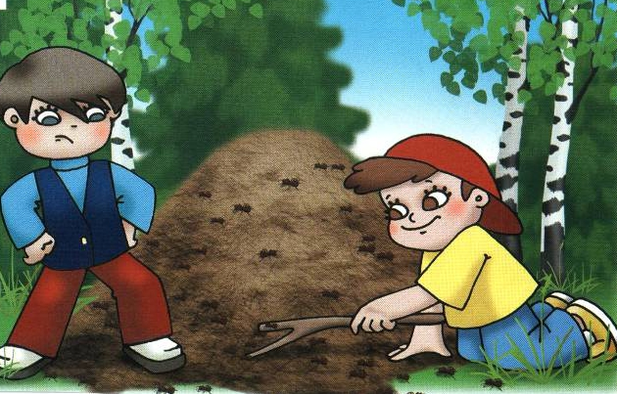
Составьте небольшой диалог по картинке.
Слова-помощники: Петя, Ваня, не разоряй муравейник, санитары леса, вредные жучки.

Slide 15
Проверьте себя
Проверьте себя.
Петя крикнул своему другу:
– Ваня, нельзя разорять муравейник!
Ваня поднял голову и спросил:
– Почему нельзя? Посмотри на них, как они разбегаются.
Петя сказал:
– Муравьи – санитары леса. Чтобы лес был красивым и здоровым, муравьи истребляют вредных жучков, которые наносят вред деревьям.

Slide 16
Прочитайте текст.
Известному русскому писателю Константину Паустовскому всегда было свойственно обострённое чувство природы. Он находит мощные выражения, чтобы показать, как погибали под топорами безжалостных людей вековые деревья, которые могли бы ещё жить и жить. И деревья, как живые, стонали, трепетали, умирая. А земля "дрогнула, ухнула" от такого произвола людей. Становится грустно и печально от такого отношения людей к природе. В своих произведениях писатель с любовью описывает прелестные места родной земли: леса, реки, озёра. У него огромное желание помочь спасти эту красоту природы!

Slide 17


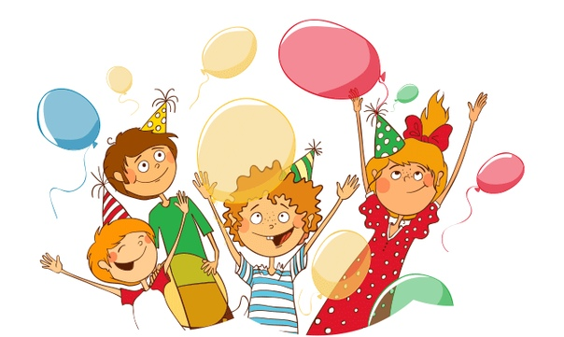

Дополните предложения словами с орфограммой «непроизносимая согласная в корне». Подберите к ним проверочные слова.
Как ярко светит … !
Как радостно бьётся … !
Какой весёлый был … !
Какой я … !

Slide 18
Проверьте себя
Проверьте себя.
Как ярко светит солнце ! (солнышко)
Как радостно бьётся сердце ! (сердечко)
Какой весёлый был праздник ! (празден)
Какой я радостный ! (радости)

Slide 19
Закончите стихотворные строчки.
- Ечь-ечь-ечь, нельзя траву сухую ... .
- Ать-ать-ать, не будем гнёзда ... .
- Оры-оры-оры, не трону ... .
- Ой-ой-ой, подкормлю я птиц... .
- Аем-аем-аем, деревья мы ... .
- Су-су-су, не станем мусорить в ... .
- Омы-омы-омы, очистим ... .
- Ор-ор-ор, потушу в лесу ... .
- Орнем-орнем-орнем, цветок не вырву с ... .
- Эвья-эвья-эвья, нельзя ломать ... .
- Эчь-эчь-эчь, природу будем мы … .
(жечь)
(разорять)
(мухоморы)
(зимой)
(сажаем)
(лесу)
(водоёмы)
(костёр)
(корнем)
(деревья)
(беречь)

